Slide 1

中華美德通古今 ──
傳統美德與正面價值觀學習資源套

Slide 2

主題：禮
該怎樣待人？

Slide 3

學習目標
明白尊重他人的重要。
學習以謙虛及有禮的態度對待別人。

Slide 4
培養的價值觀/態度 中華傳統美德
關愛
尊重他人
同理心
國民身份認同
積極
服務精神
禮讓

Slide 5
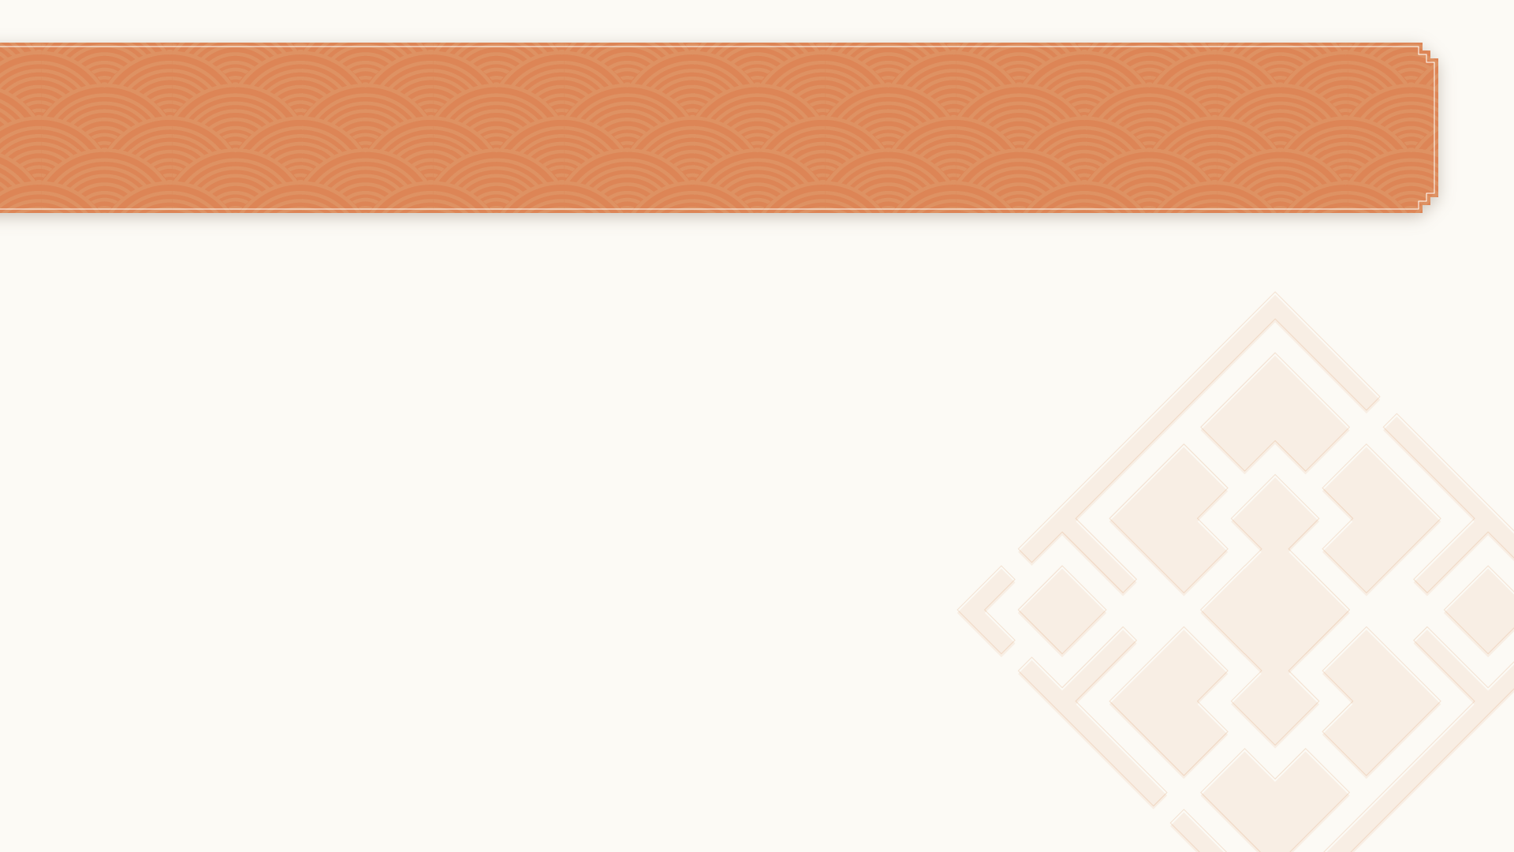
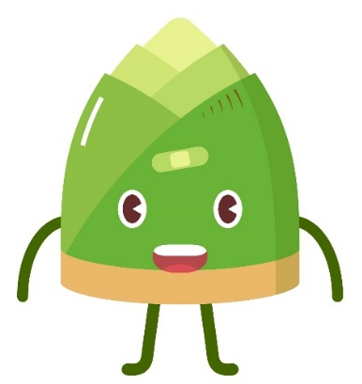
「禮」的定義和內涵
「禮」指對人恭敬、謙遜、有禮，待人接物時懂得禮節和禮儀。
時時刻刻保持禮貌，表現友善。
與人相處時注意禮讓。
你認為「禮」是甚麼？

Slide 6


熱身活動
試分辨以下哪些是尊重別人，哪些是無禮的行為。
見面時，會跟別人問好 | 大聲呼喊別人的花名
專心地上課 | 上課時跟同學聊天
不隨便打聽別人的隱私 | 吃飯時，只吃自己喜歡 的食物
在公共場保持安靜 | 批評別人的喜好
你有被別人不禮貌對待的經歷嗎？你當時的感受如何？
Notes:
參考答案：
尊重別人的行為：
（見面時，會跟別人問好 / 專心地上課 / 不隨便打聽別人的隱私 / 在公共場保持安靜）
2. 無禮的行為：
（大聲呼喊別人的花名 / 上課時跟同學聊天 / 吃飯時，只吃自己喜歡的食物 / 批評別人的喜好）
3. 你有被別人不禮貌對待的經歷嗎？你當時的感受如何？
（學生可自由分享自己的經歷和感受）
教師可參考教學筆記，提出其他問題，例如︰
想一想，你有沒有以下的經歷？如有，你當時的感受如何？
A. 衣著被別人評頭品足
B. 說話被別人打斷
C. 被別人惡意批評。
（如學生沒有類似的經歷，請他們代入處境，設想當時的感受。幫助學生理解胡亂批評別人是無禮的行為。）

Slide 7
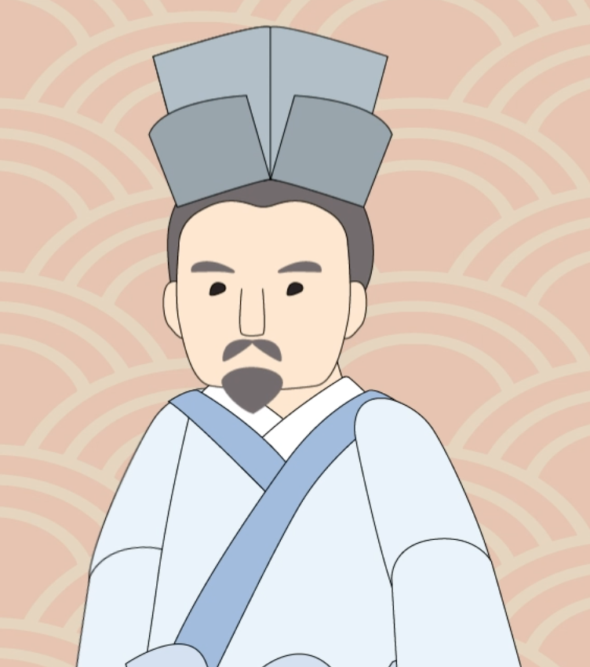
古代動畫簡介
主角：蘇東坡
北宋時著名的文學家、政治家、藝術家。
在杭州當官時，經常微服到民間觀察民情。

Slide 8
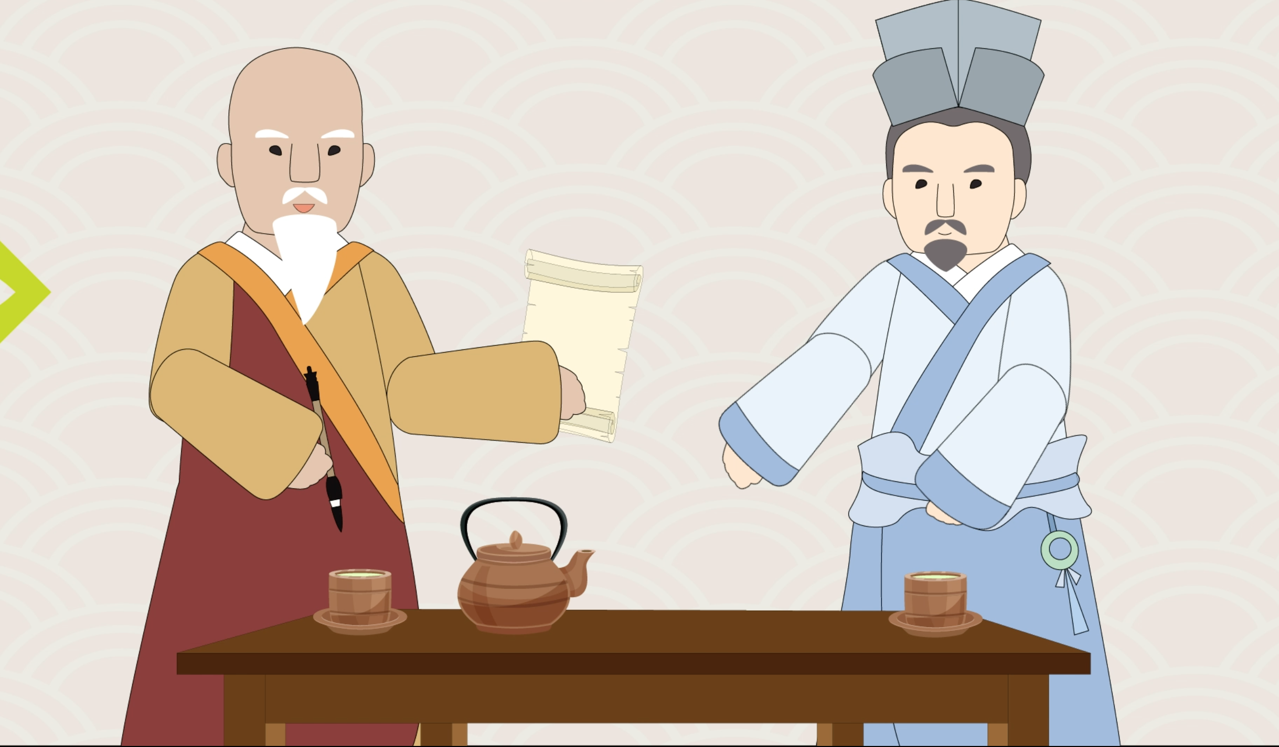
古代動畫簡介
《方丈敬茶》
一天，文學家蘇東坡走進一間寺廟，想會見那裏的方丈。起初，方丈輕視他，待他十分無禮；得知他是大官後卻畢恭畢敬……

Slide 9
短片

Slide 10
短片(待上載後補上連結)

Slide 11
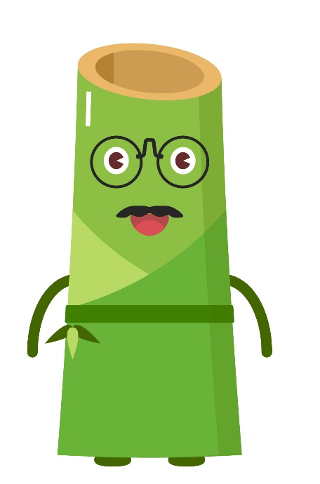
反思（一）
方丈對蘇東坡的態度前後不同，當中的變化是怎樣的？
為甚麼方丈會有這樣的改變？
方丈的態度有何無禮之處？
蘇東坡受到無禮對待，但他仍善待方丈，為甚麼？
（完成工作紙第一部分）
看完動畫後，說一說……
Notes:
參考答案：
方丈對蘇東坡的態度前後不同，當中的變化是怎樣的？
（方丈最初傲慢、冷漠，後來變得恭敬、有禮。）
為甚麼方丈會有這樣的改變？
（因為最初方丈以為蘇東坡只是一個普通人，所以態度冷淡；後來蘇東坡添了香油錢，方丈十分高興，對他變得友善；最後知道他是大官，便以恭敬的態度待他。）
方丈的態度有何無禮之處？
（方丈一開始用呼喝的口吻和客人說話；又因客人的身份地位不同，而用不同的態度對待。）
蘇東坡受到無禮對待，但他仍善待方丈，為甚麼？
（因為蘇東坡是一位有禮貌和理性的人，他不會因為別人對他的態度而影響自己的素養。）
小結：
方丈以貌取人，向別人表現傲慢和無禮的態度，不但不尊重別人，而且亦令自己顯得心胸狹窄。
無論別人的身份地位高低，都應該以禮待人。尊重別人，也是尊重自己的表現。

Slide 12
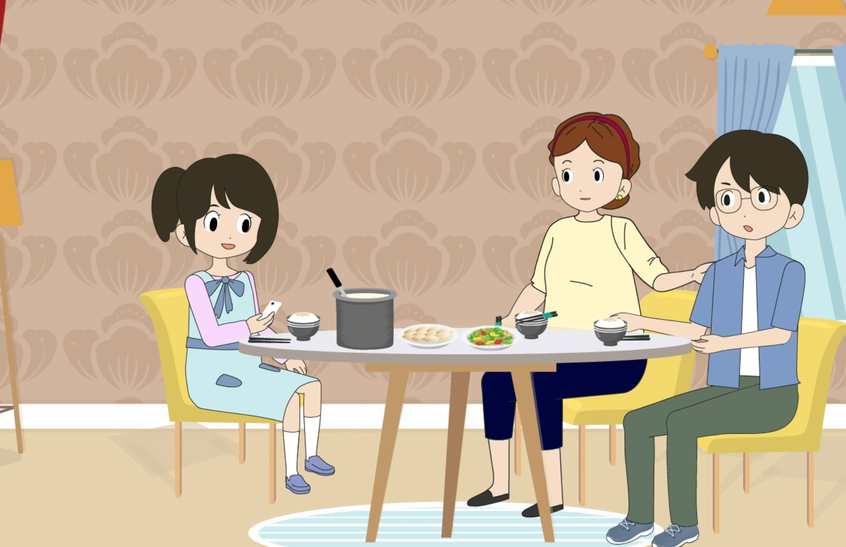
反思（二）
為甚麼哥哥認為琪琪沒有禮貌？
琪琪的行為和態度在時光倒流前後有甚麼分別？
你認為哪個行為更值得學習？為甚麼？
（完成工作紙第二部分題1 ）
Notes:
參考答案：
為甚麼哥哥認為琪琪沒有禮貌？
（因為一家人吃飯的時候，琪琪只顧玩手機，不重視和家人吃飯的時間，而且態度欠佳，並沒有尊重家人和場合。））
琪琪的行為和態度在時光倒流前後有甚麼分別？
（時光倒流前，媽媽叫她吃飯，但她只顧玩手機，敷衍回應媽媽的要求，引起哥哥的不滿。最後，她不情不願地放下電話，弄得一家人很不愉快。
時光倒流後，琪琪向媽媽解釋剛才正在查閱網上通告，接着收起手機，並主動替家人舀湯，晚飯的氣氛很愉快。））
你認為哪個行為更值得學習？為甚麼？
（我認為琪琪在時光倒流後的行為更值得學習，家人也需要互相尊重，尊重他人也能令大家相處得更融洽。）
小結：
琪琪在吃飯時只顧玩手機，並不重視和家人吃飯的時間，是不尊重家人的表現。
對人有禮，背後反映了對人的尊重之心。
與家人相處時，我們特別容易表現出無禮的態度，然而，我們應像時光倒流後的琪琪一樣，以有禮、友善的態度與家人相處。

Slide 13
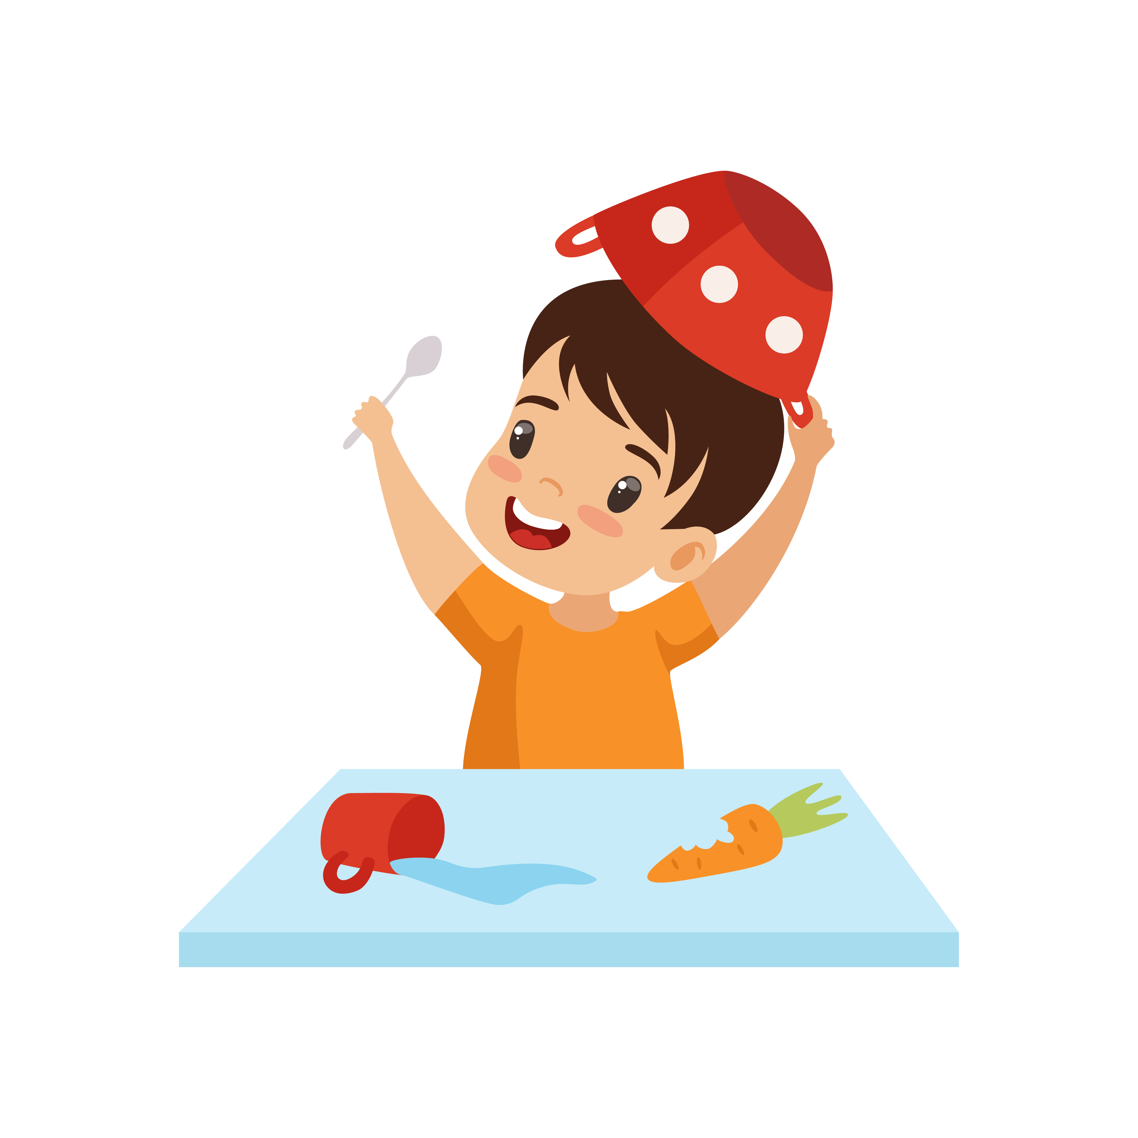
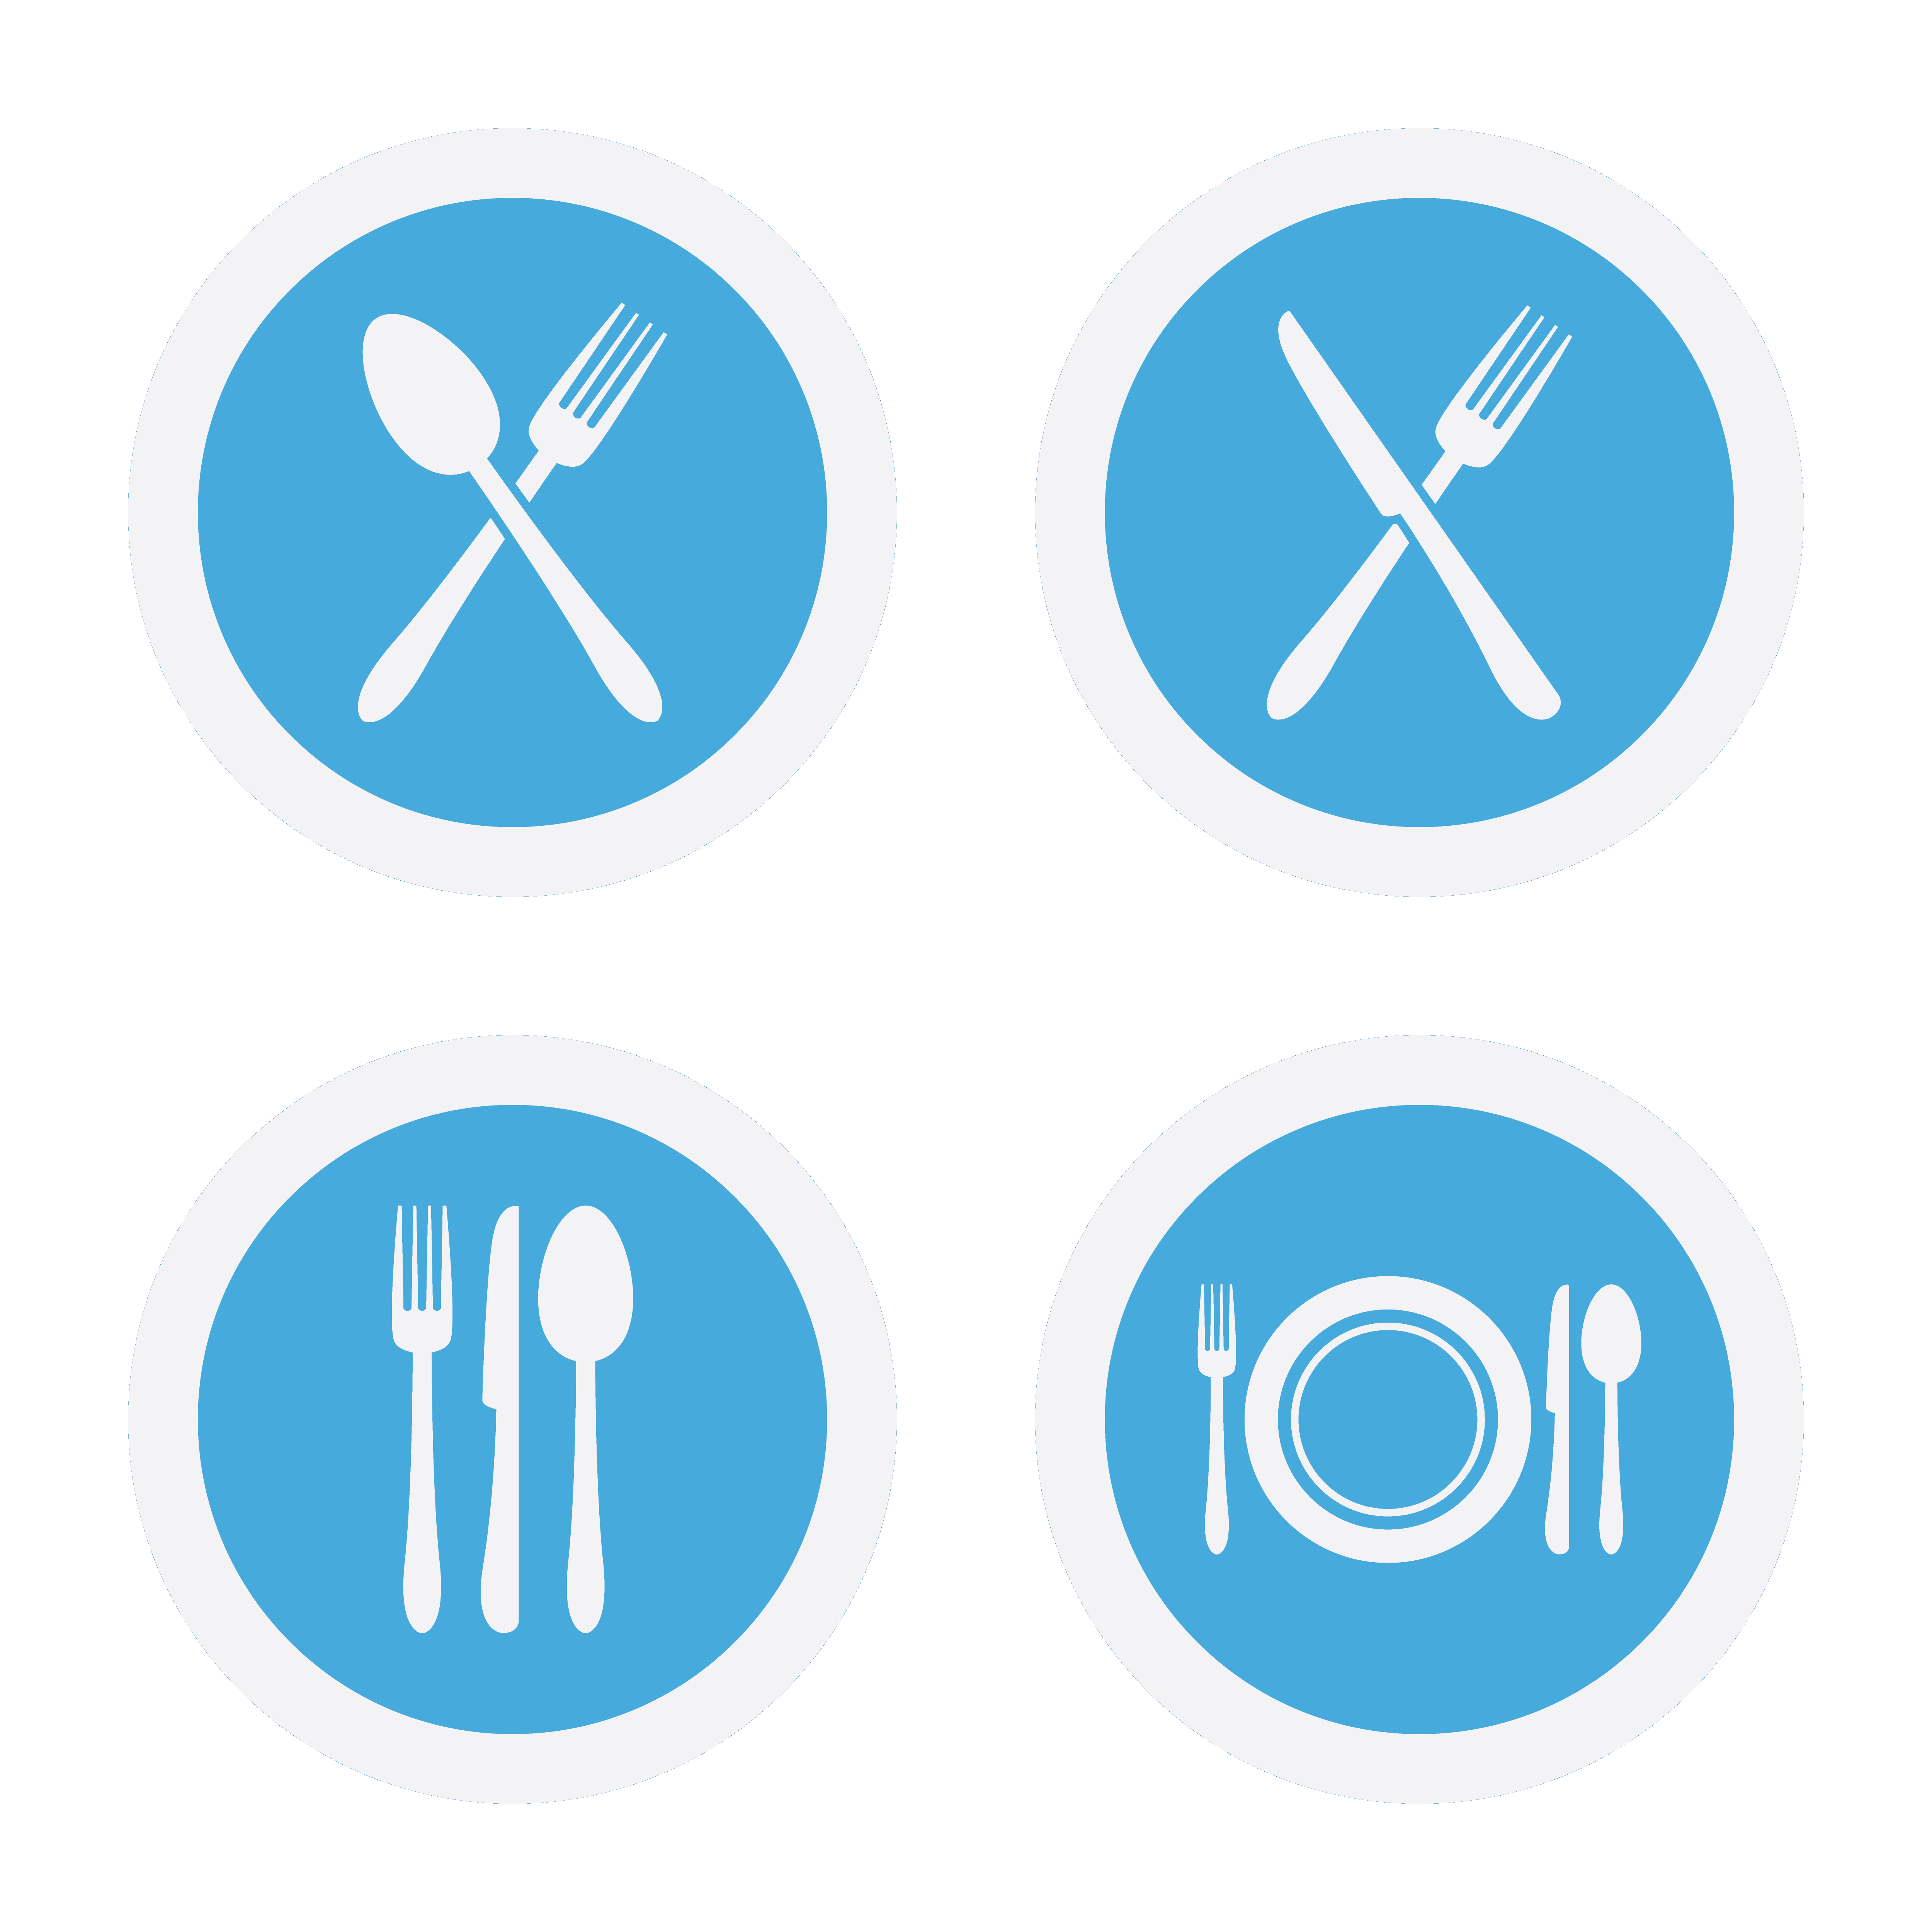
課堂活動
你認為圖中小朋友的行為是否符合餐桌禮儀？為甚麼？
（完成工作紙第二部分題2、3）
Notes:
教師可根據工作紙第二部分題2、3向學生解釋各項基本的餐桌禮儀，提醒學生用餐時不要作出無禮的行為。
在討論簡報的問題後，教師可參考教學筆記，提出其他和餐桌禮儀有關的問題，例如︰
用餐時，我們怎樣做才算是尊重別人？
用餐時，你曾遇上其他人無禮的行為嗎？那是甚麼行為？
遇上別人的無禮行為時，你有甚麼感受？
從餐桌例子引伸，平時與人相處時，無論在家中、學校、公眾地方，何時何地，我們都應該以禮待人。在待人接物上亦要有禮貌，以示尊重。

Slide 14
竹Sir的話……
動畫中，方丈以貌取人，行為傲慢無禮；琪琪在吃飯時只顧玩手機，並不重視和家人吃飯的時間，不尊重場合之餘，也沒有尊重家人。

Slide 15
我們明白了……
「禮」指對人有恭敬和辭讓之心。
我們應該以謙虛有禮的態度待人，
做任何事前都應該顧及別人的感受，
尊重別人，也就是尊重自己，
這就是「禮」的表現。

Slide 16
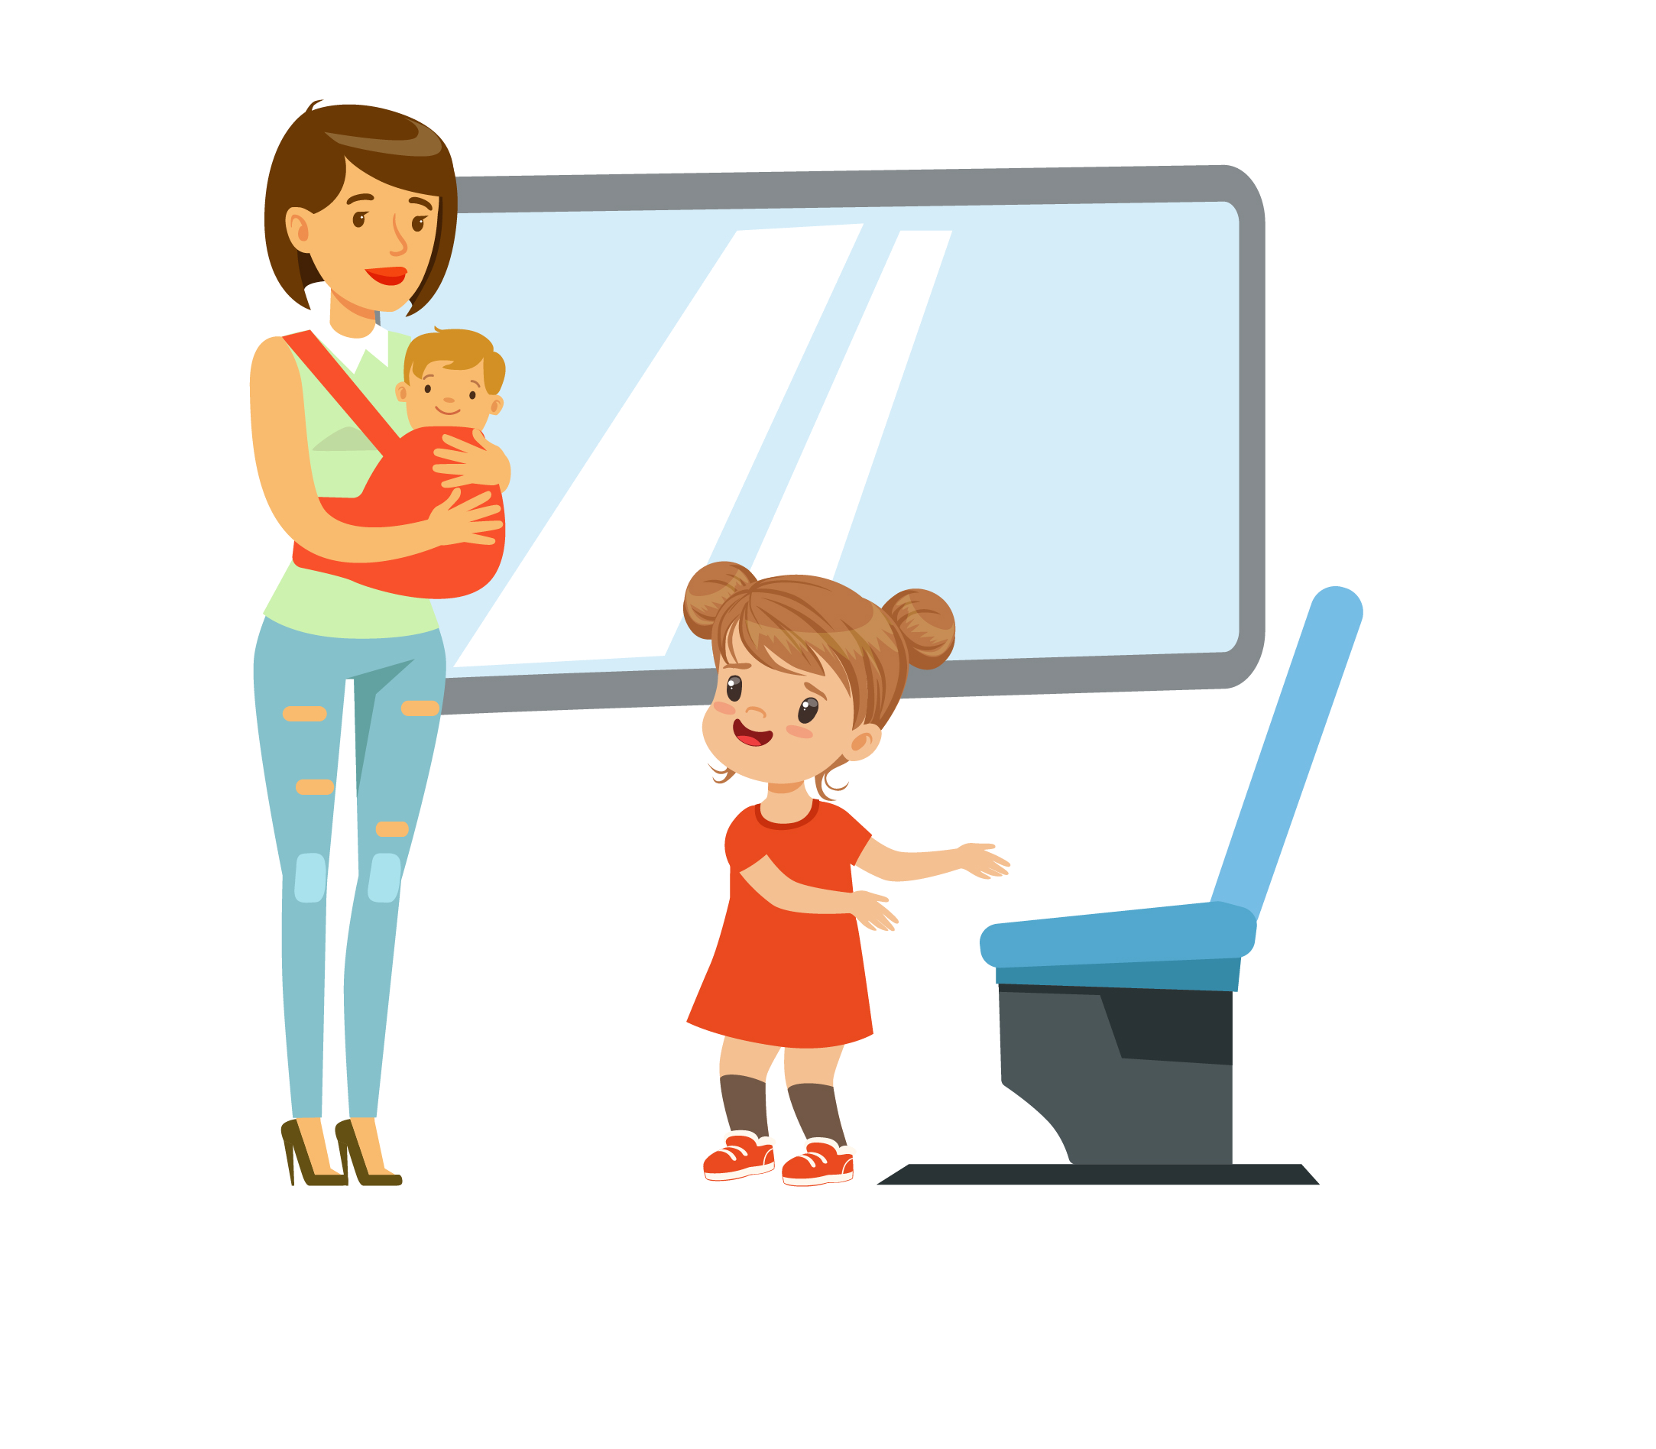
延伸活動
你認為自己是一個有禮貌的人嗎？從哪些事例上可以反映出來？
又有哪些可以改善的地方？
我會讓座
Notes:
教師可根據教學進度，自行決定是否於課堂上完成延伸活動。
教師參考工作紙第三部分的形式，讓學生製作「我的守禮行為冊」，為自己訂立時限和守禮目標， 切實執行，並加以檢討，作出改善。
禮儀事件紀錄活動讓學生藉生活經驗，思考自己有否做過有禮的行為，反思如何以禮待人，並作出檢討。

Slide 17
參考資料

Slide 18
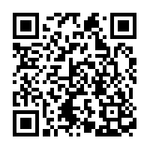
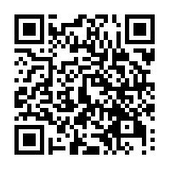
參考資料
〈如何正確使用禮節用語？〉
https://chiculture.org.hk/tc/china-five-thousand
-years/3017
〈「茶」是禮貌大使？〉
https://chiculture.org.hk/tc/china-five-thousand
-years/657

